Slide 1
Využitie potravy a premena látok
Biológia 7. ročník

Slide 2
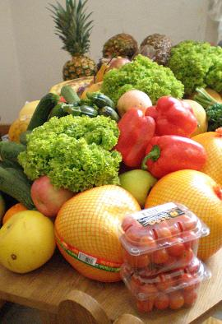
Potrava poskytuje človeku výživu.
Výživa ovplyvňuje všetky životné procesy, pre ktoré sú potrebné stavebné látky a energia.
Energiu získava zo živín v potrave a spotrebúva na budovanie a fungovanie celého tela.

Slide 3
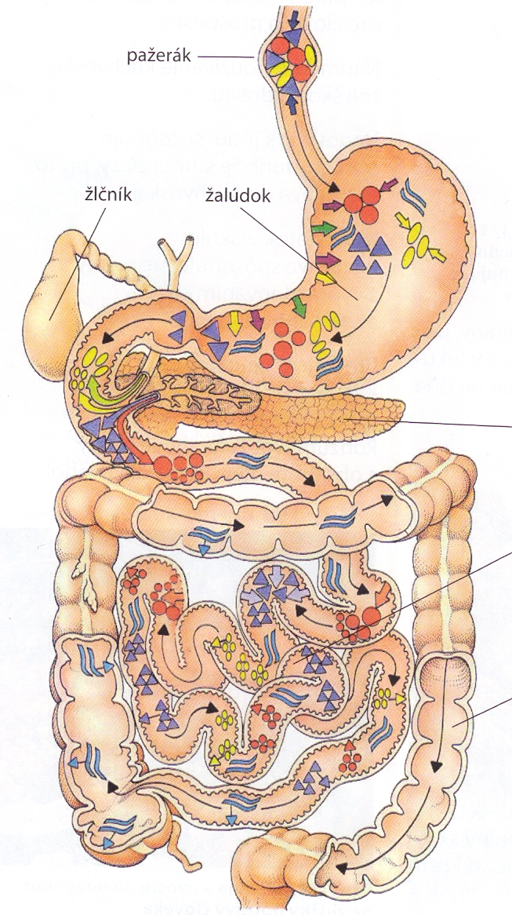
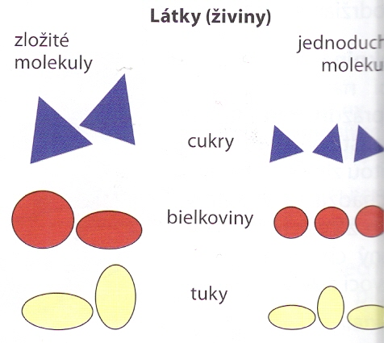
Proces výživy prebieha v 3 nadväzujúcich fázach:
trávenie,
vstrebávanie,
premena látok.
Pažerák
Žlčník
Žalúdok
Podžalúdková žľaza
Tenké črevo
Hrubé črevo

Slide 4
Trávenie
- chemický rozklad zložitých látok na jednoduché molekuly látok – živiny - pomocou enzýmov.
Zložité cukry, tuky a bielkoviny sa postupne rozkladajú (trávia) v ústnej dutine, v žalúdku a dvanástniku.
V tenkom čreve sa rozklad dokončuje.

Slide 5
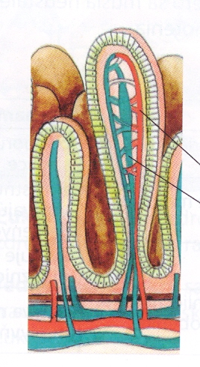
Vstrebávanie
– je proces, pri ktorom prenikajú molekuly živín do telesných tekutín – krvi a miazgy – cez stenu tenkého čreva.
Krvné a miazgové cievy odvádzajú živiny z klkov tenkého čreva k bunkám

Slide 6
Premena látok
– je zložitá chemická a biologická premena látok vo vnútri buniek.
Častice živín sa pôsobením kyslíka rozkladajú, vzniká voda, oxid uhličitý a uvoľňuje sa energia.
Časť energie sa spotrebuje na pohyb, tvorbu telesného tepla a na tvorbu nových látok.

Slide 7
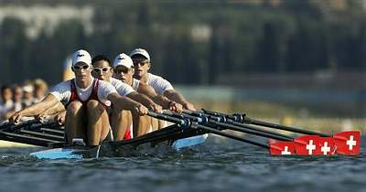
Množstvo energie uvoľnené pri premene látok, sa vyjadruje v jednotkách energie (práce) v kilojouloch – kJ (kilodžauloch).
Výdaj energie závisí od telesnej aktivity a rastu organizmu:
napr.
aktívny športovec, ťažko pracujúci človek:
14 000 – 21 000 kJ
ľahko fyzicky pracujúci človek
9 200 – 10 000 kJ
žiak 9 000 kJ.

Slide 8
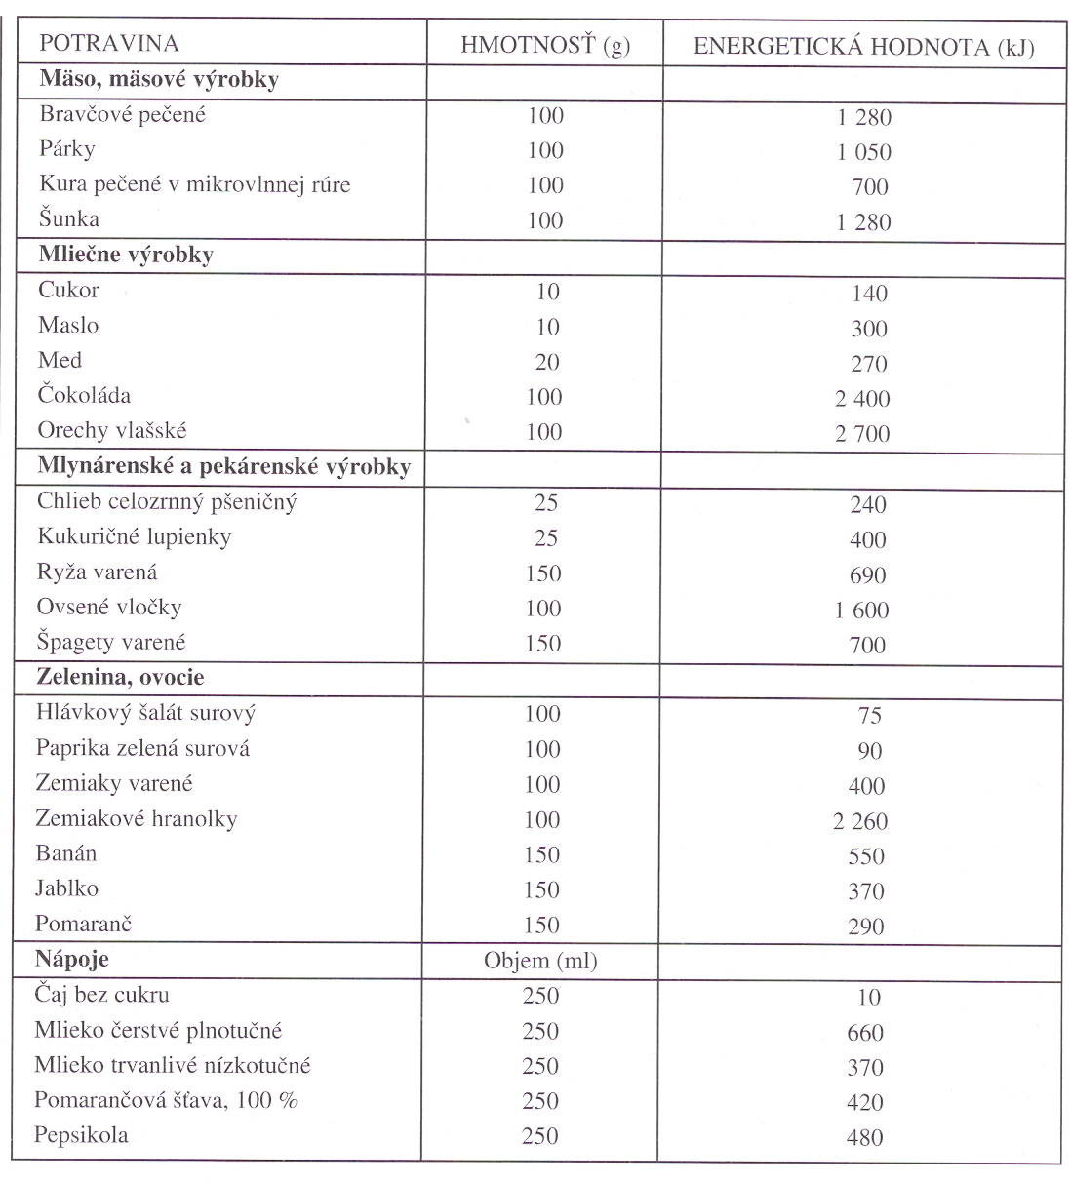

Slide 9
Energetická hodnota – Prepočet kJ na kcal (kalórie) a naopak:
419 kj = 100 kcal (kalórií) (419 delené 4,19 = 100)
a platí to aj naopak
100 kcal = 419 kj (kilojoulov) (100 krát 4,19 = 419)

